Slide 2
I. P. H. Trading s.r.o.
Realizácie stavieb a interiérov

Slide 3
Spoločnosť I.P.H. Trading, s.r.o. sa zaoberá najmä realizáciou rekonštrukcií a obnov budov na kľúč, od samotného predprípravného návrhu, projektovej činnosti, stavebnej realizácii.
Naším cieľom je plne sa priblížiť k požiadavkám investora pri jeho realizačnom zámere, s rešpektovaním všetkých jeho pripomienok a prianí, pri dodržiavaní bezpečnosti práce a ostatných požadovaných predpisov.

Slide 4
Realizujeme:
Komplexné riešenia stavieb
Sme schopní zabezpečiť kompletnú realizáciu stavieb všetkého druhu podľa relevantných projektov. Rovnako vieme poskytnúť projektovú podporu pre obnovu a interiéry budov, dodávka materiálu a realizácia na základe Vami predloženého alebo nami vypracovaného projektu.
búracie a demontážne práce
elektroinštalačné práce
murárske práce
vodoinštalačné práce
vzduchotechnické a klimatizačné práce
podlahárske práce
sadrokartonárske a maliarske práce
zatepľovanie budov
lešenárske práce
montáž obkladov a dlažieb
dverné a okenné profesie (exteriér/interiér)
strešné a izolačné práce

Slide 5
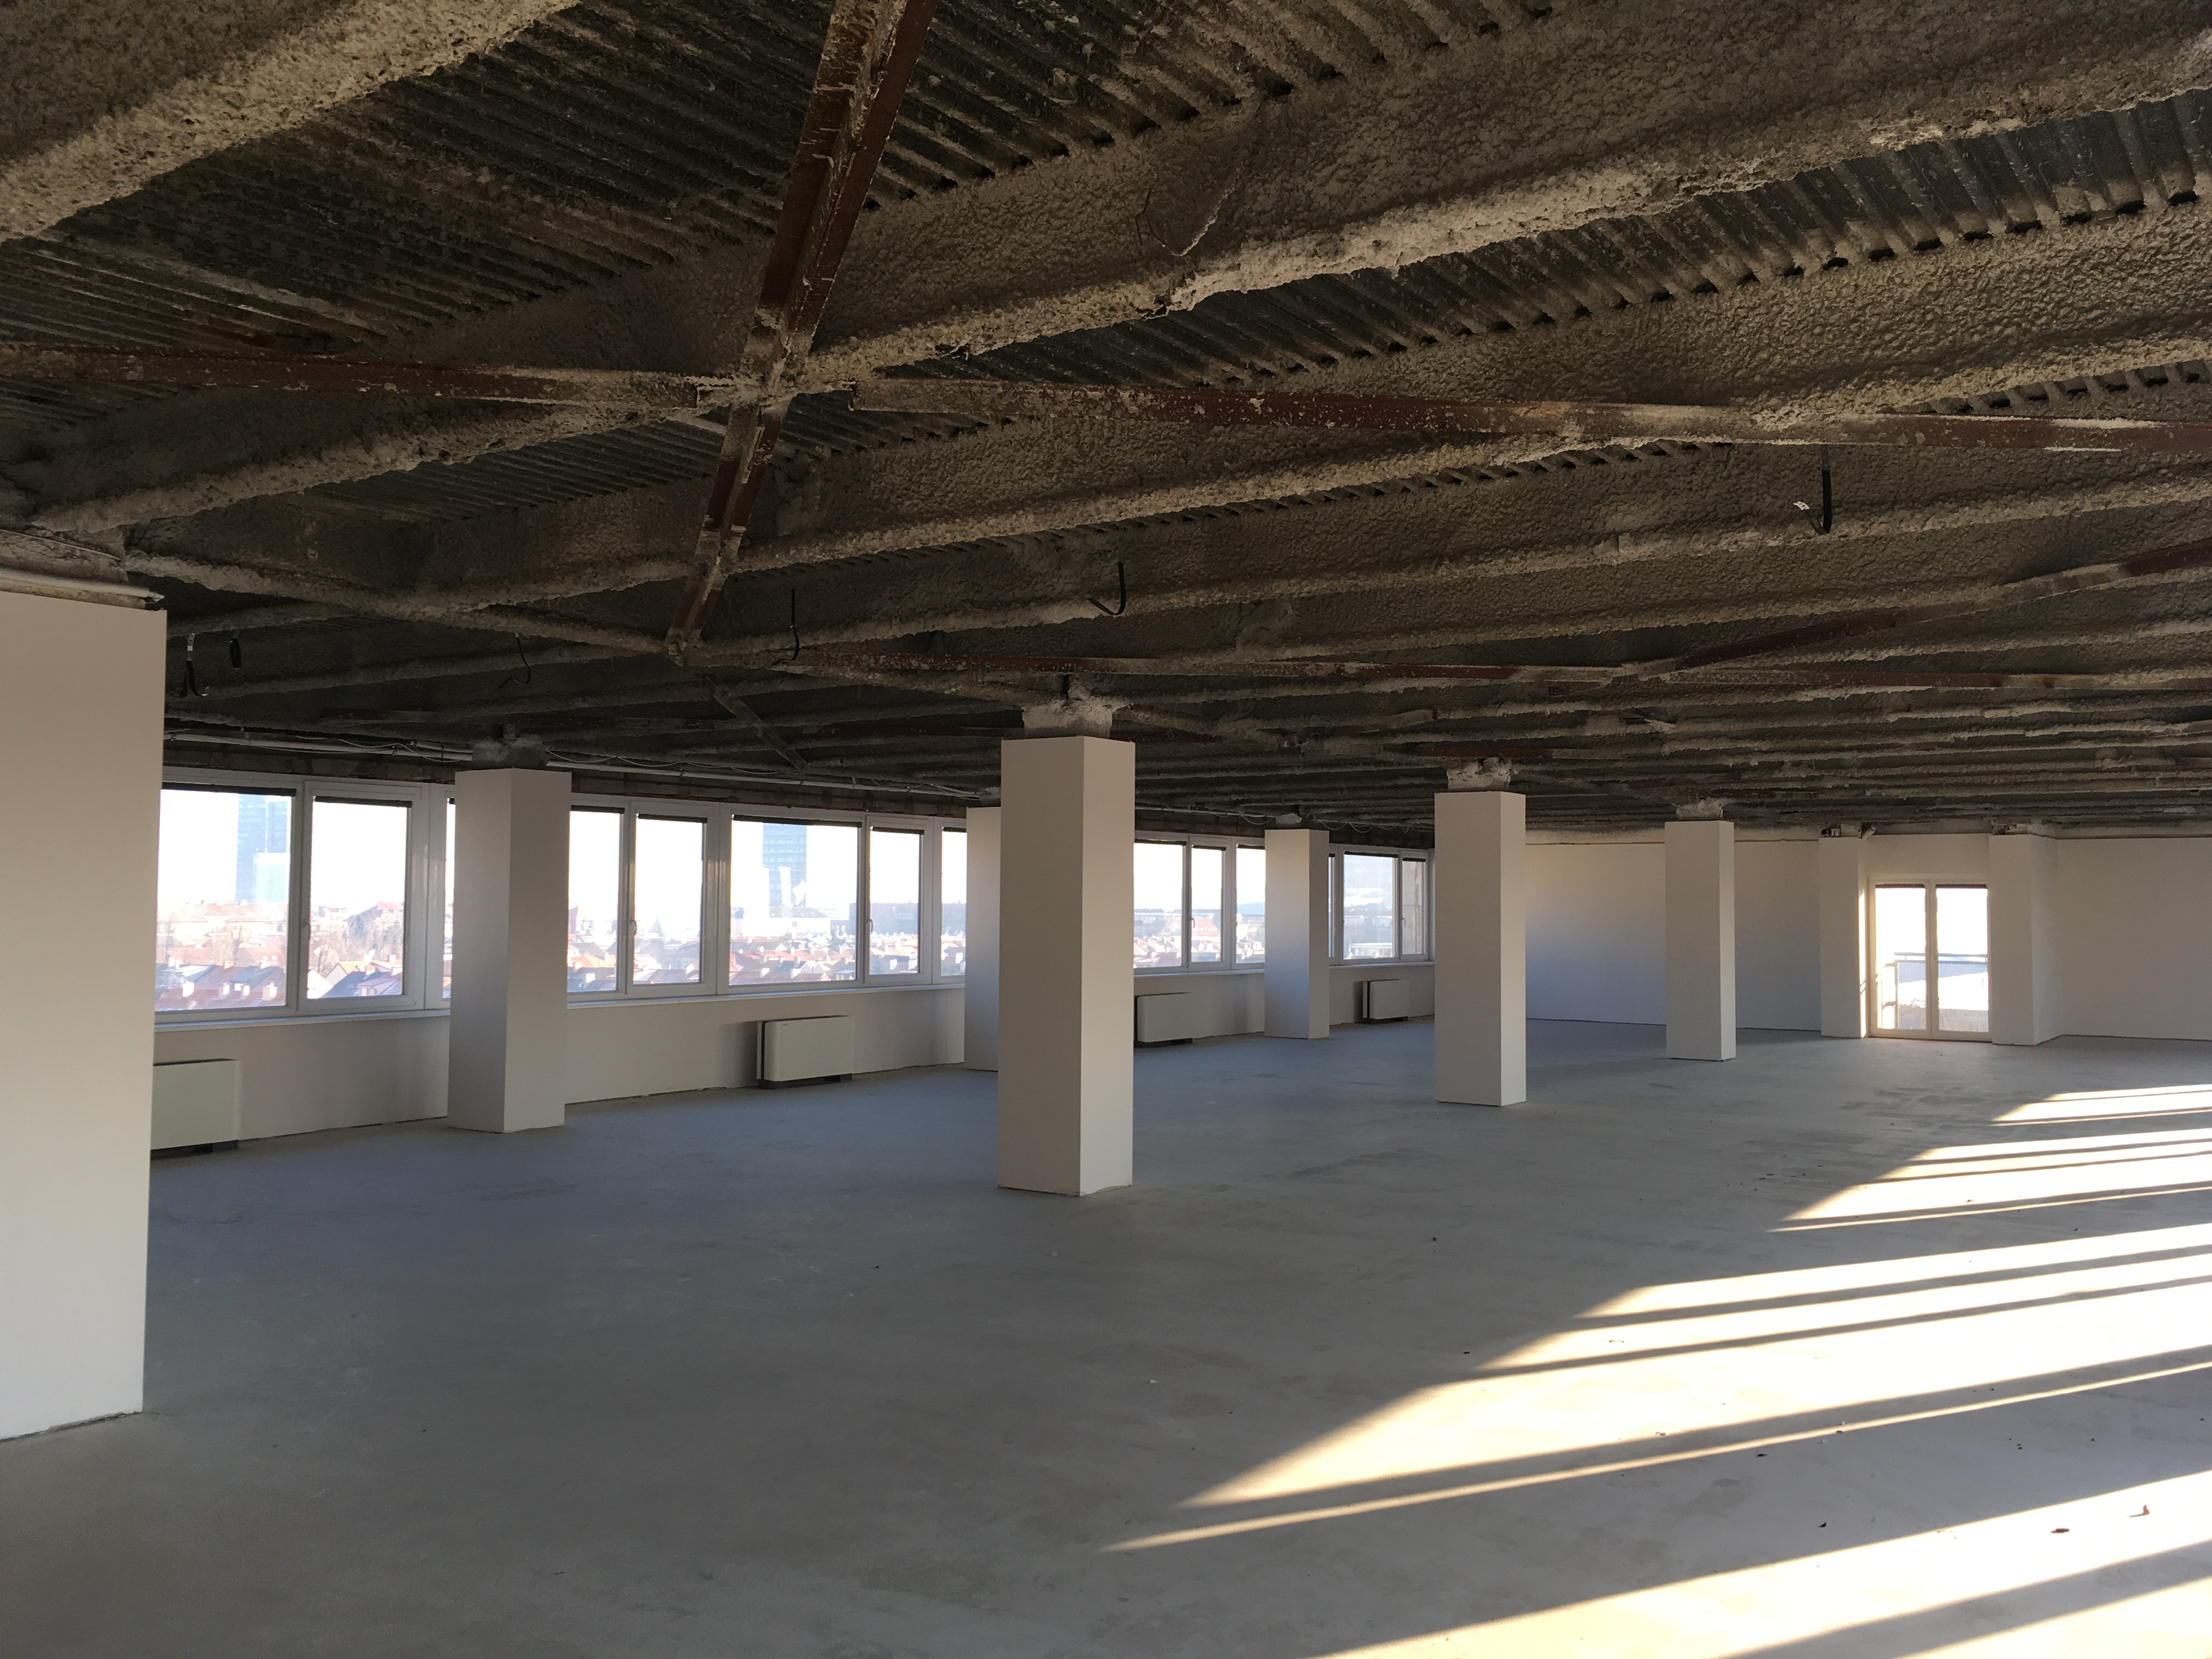
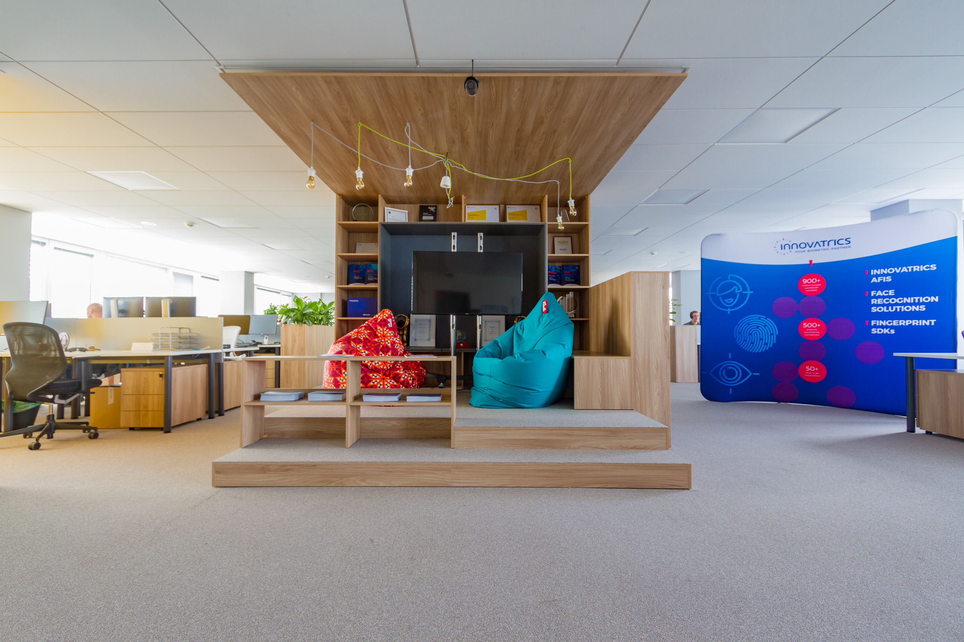
Kancelárie Innovatrics - OC Jarošova:
Kancelárske priestory pre firmu Innovatrics, s.r.o. spĺňajú najvyššie štandardy a zohľadňujú najmä náročné podmienky jej kreatívnych užívateľov.
Poloha: OC Jarošova, Bratislava
Rozsah realizácie: 950 m²
Čas realizácie: 3 mesiace

Slide 6
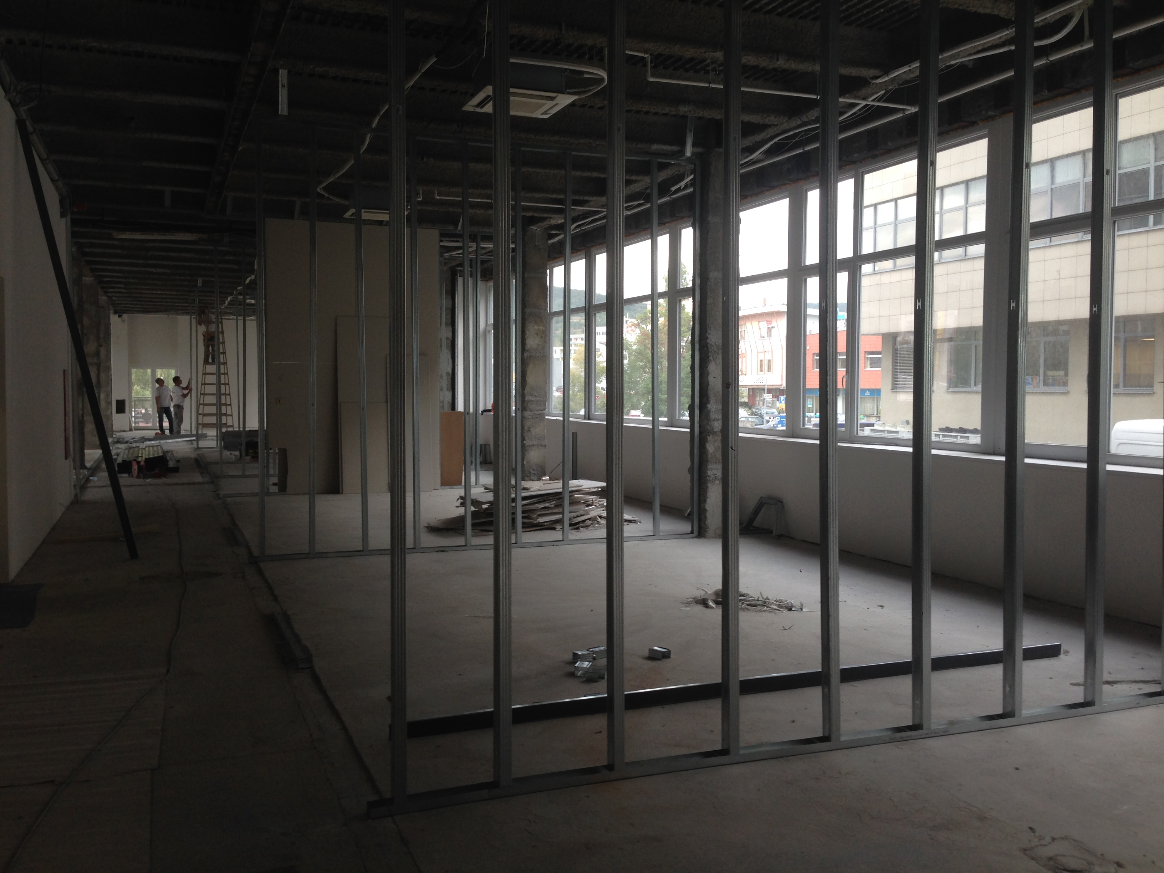
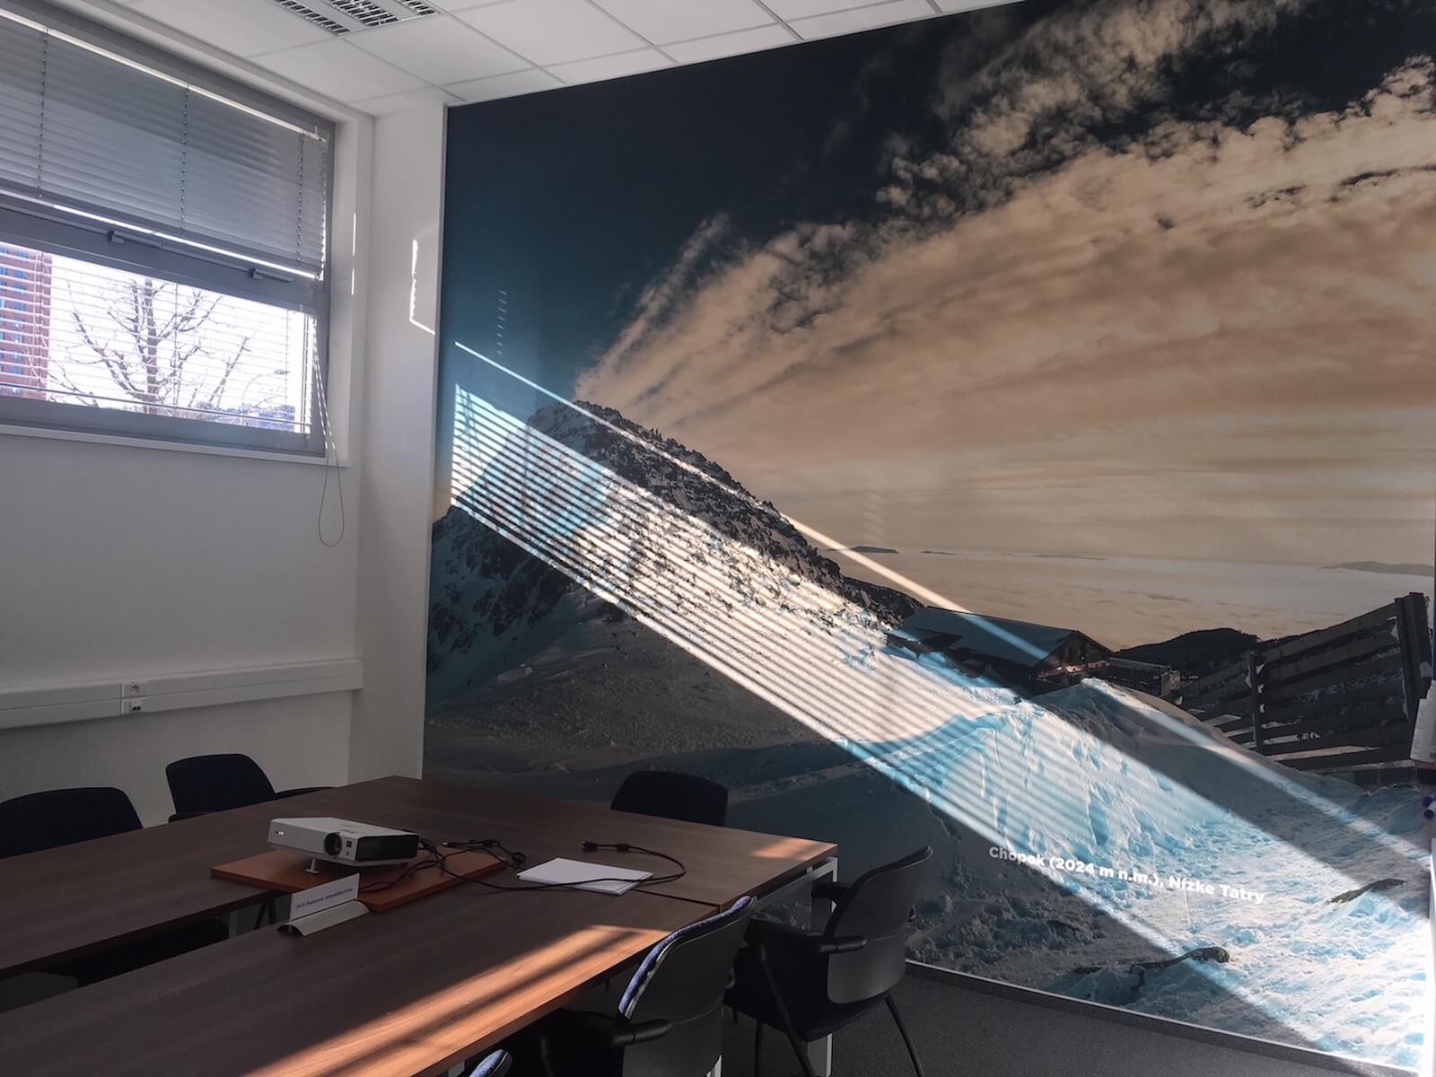
Kancelárie Engie a.s.
Kancelárske priestory pre firmu Engie, a.s. boli vytvorené podľa najvyšších štandartov a zohľadňujú náročné podmienky jej užívateľov. Pri tejto realizácii sa postupovalo podľa projektovej dokumentácie priestory boli realizované suchými procesmi SDK konštrukcii podľa tehnických ,požiarnych a akustických požiadaviek klienta.
Poloha: OC Jarošova, Bratislava
Rozsah realizácie: 1380 m²
Čas realizácie: 3 mesiace

Slide 7
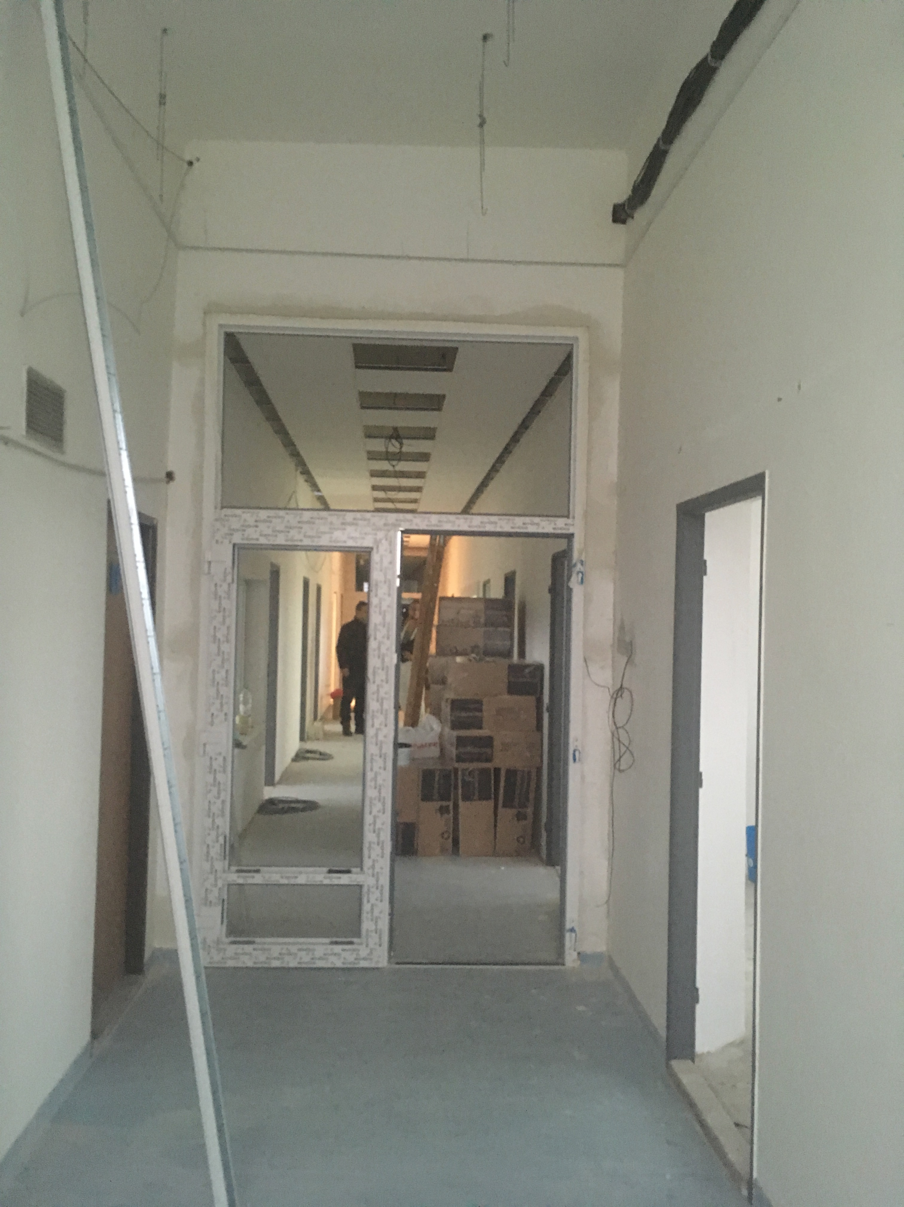
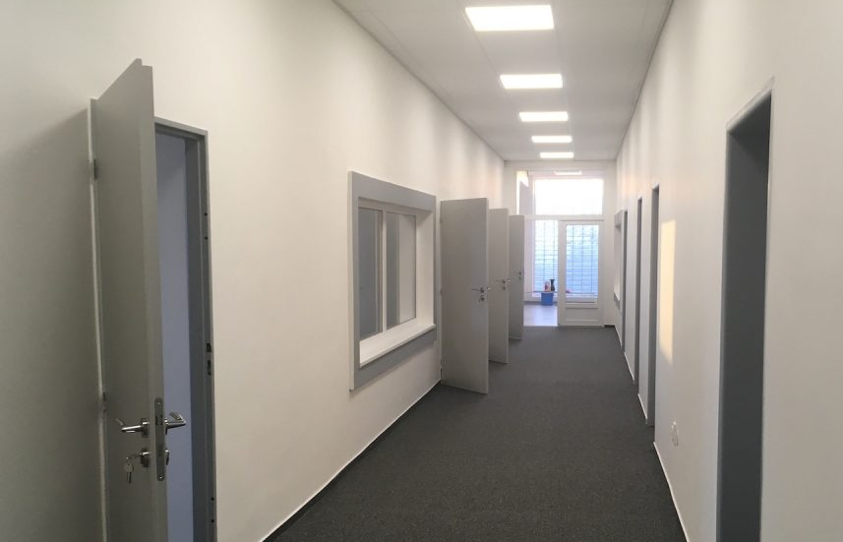
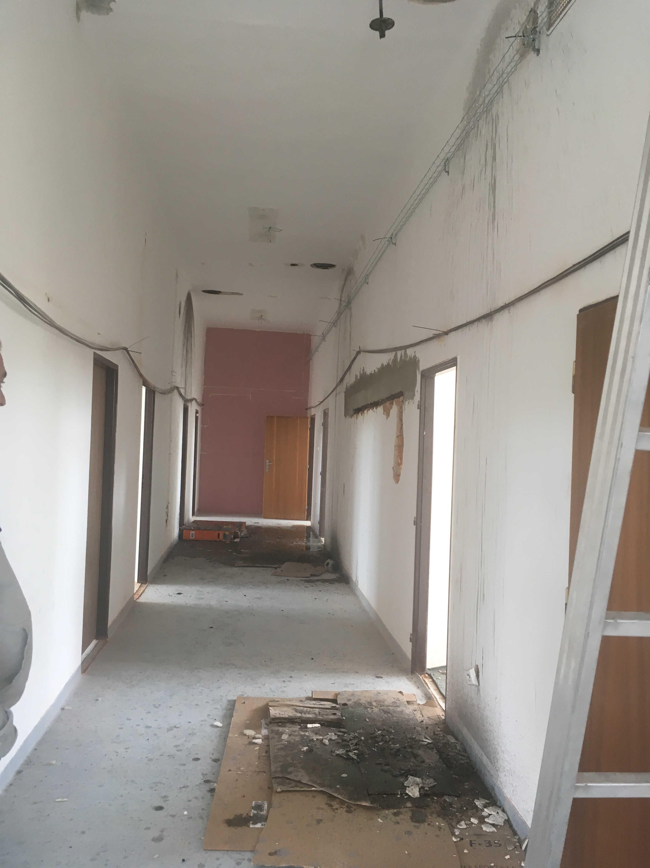
Kancelárie Foss Fibre Optics:
Rekonštrukcia starých kancelárií pozostávala z kompletnej renovácie 13 kancelárií, aby sme dosiahli náročné požiadavky na skvalitnenie prostredia. Realizácia bola náročná vzhľadom na niektoré technické úkony, ako prestupy na VZT cez strechu, rozširovanie okenných otvorov, práce podľa statických posudkov a pod.
Poloha: Odborárska 52, Bratislava
Rozsah realizácie: 400 m²
Čas realizácie: 2 mesiace

Slide 8
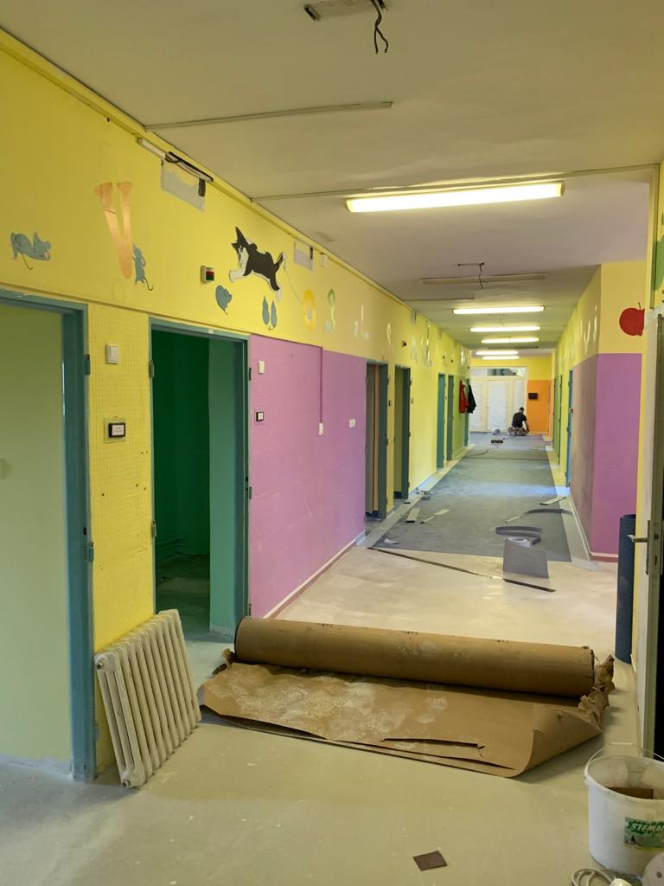
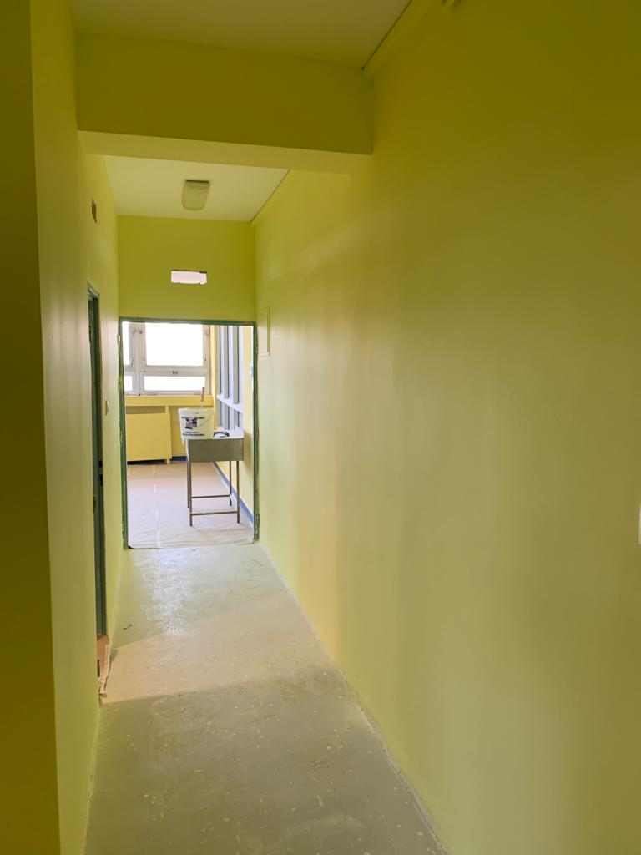
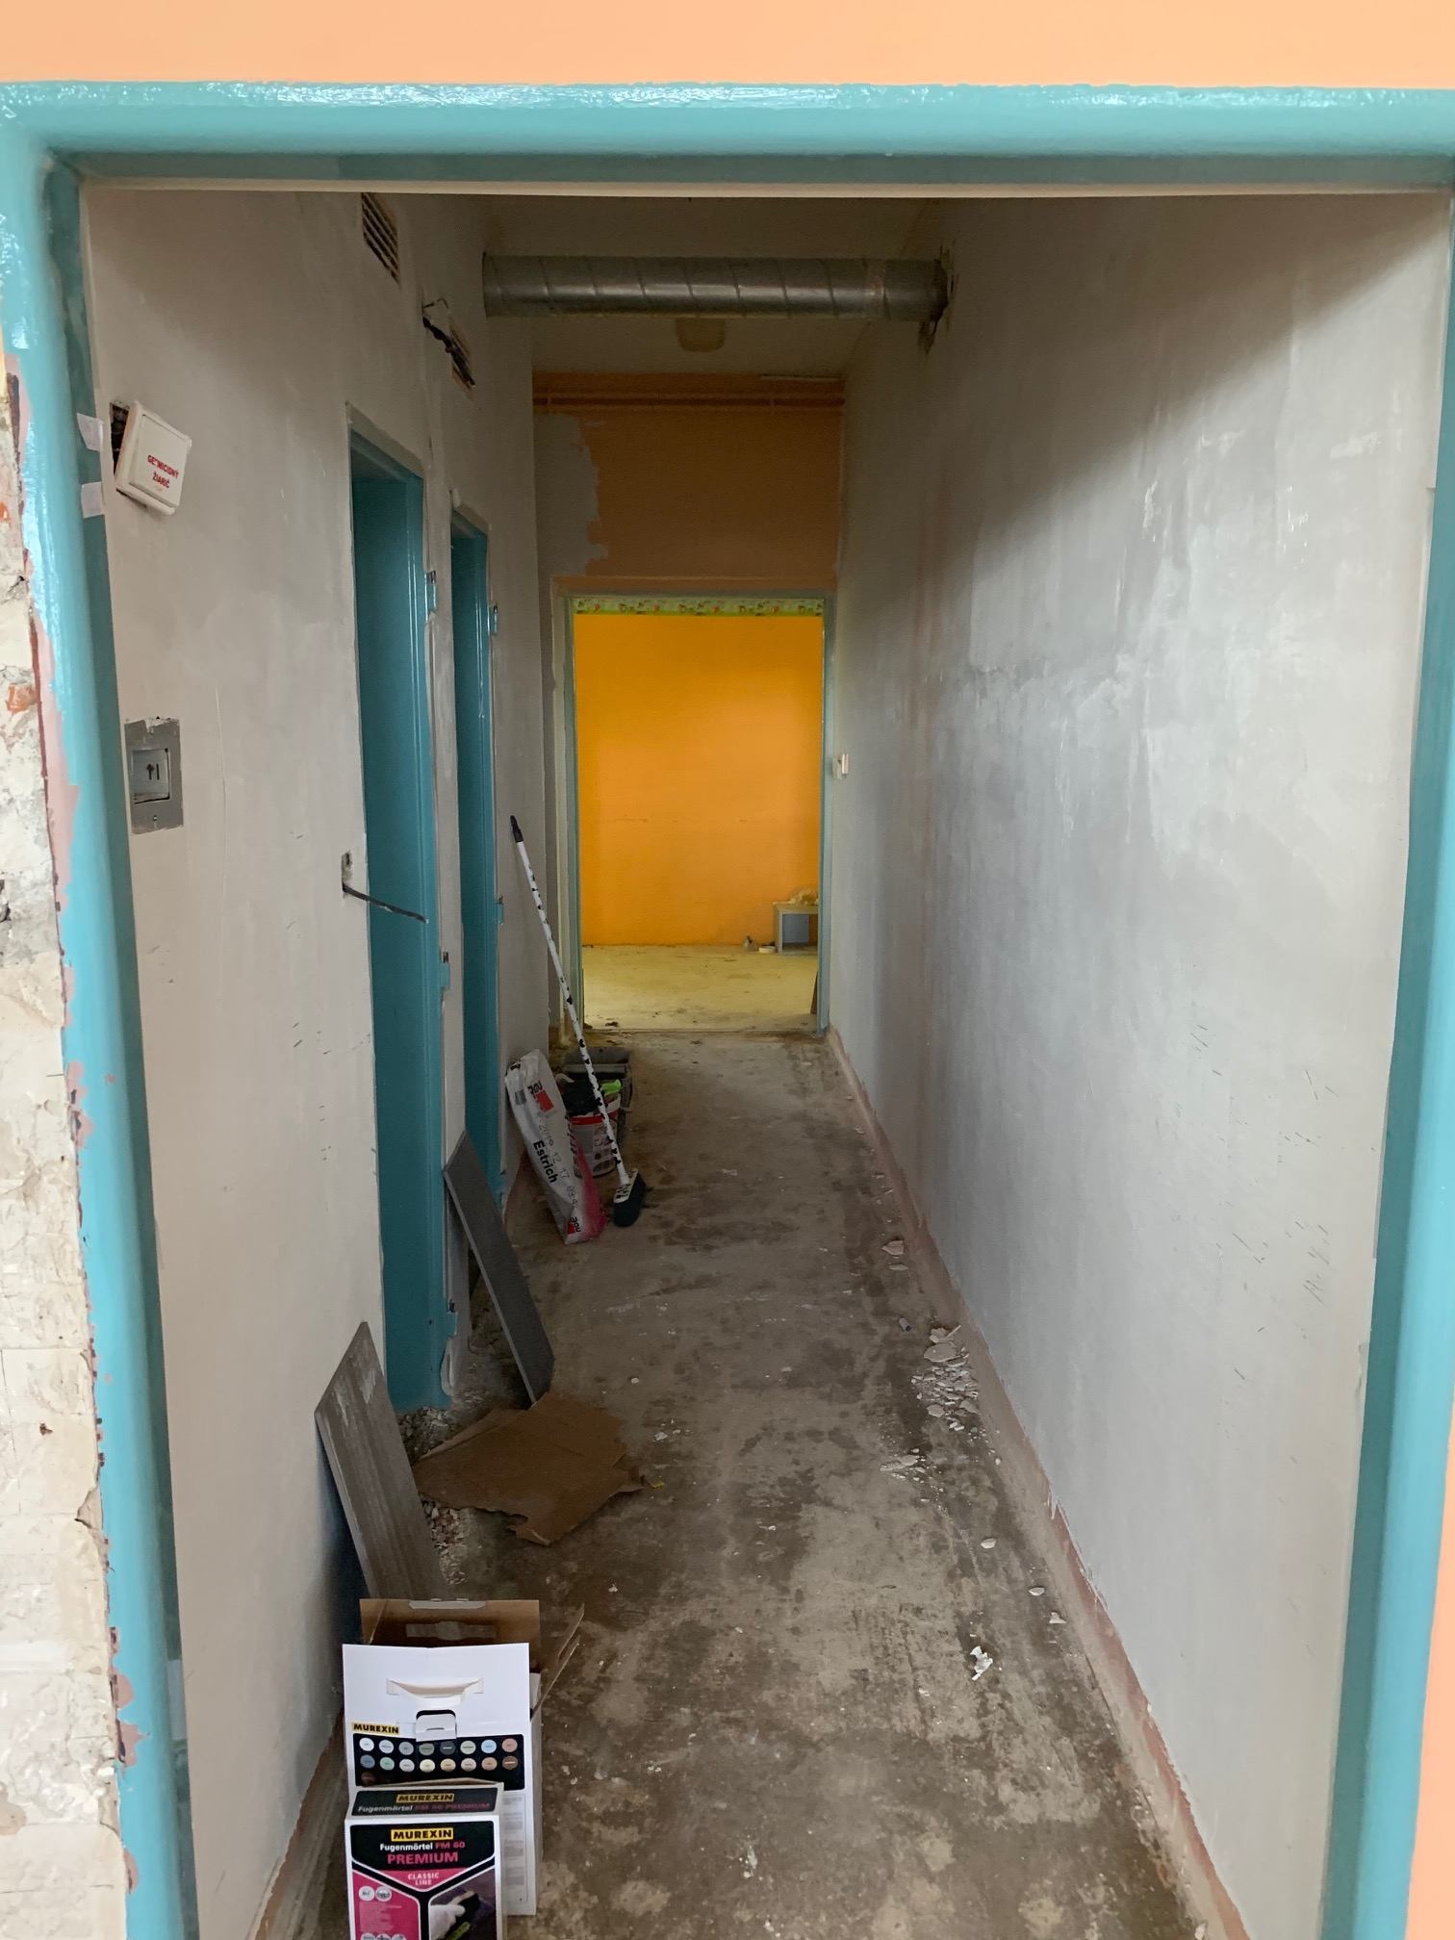
UNB KIGM Kramáre:
Rekonštrukcia pôvodného odd Infekčného oddelenia pozostávala z kompletnej renovácie oddelenia , aby sme dosiahli náročné požiadavky samotných úživaťeľov na skvalitnenie samotného prostredia. Realizácia bola náročná vzhľadom na niektoré technické úkony, ako obnova starých zvislých aj vodorovných rozvodov , rozširovanie okenných a dverných otvorov, práce podľa hygienických požiadaviek a pod.
Poloha: UNB KIGM Kramáre, Bratislava
Rozsah realizácie: 350 m²
Čas realizácie: 2 mesiace

Slide 9
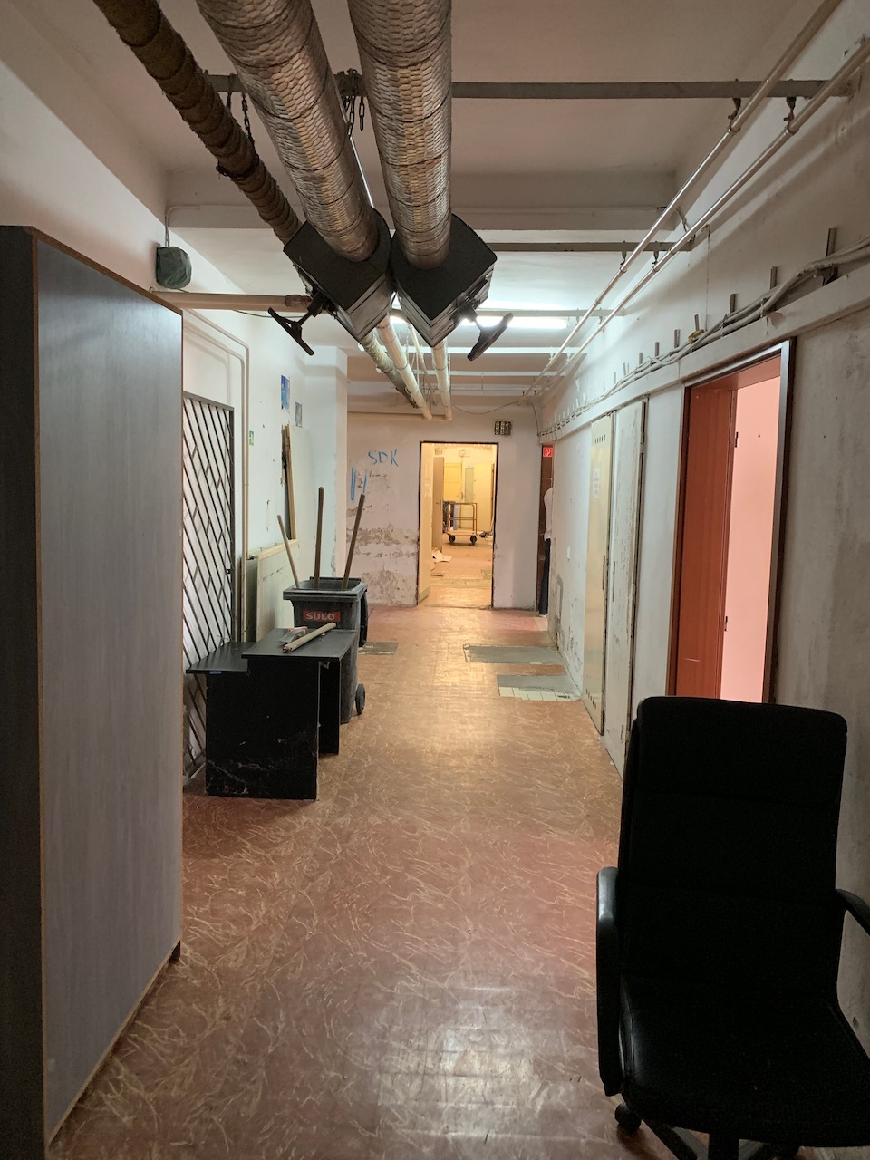
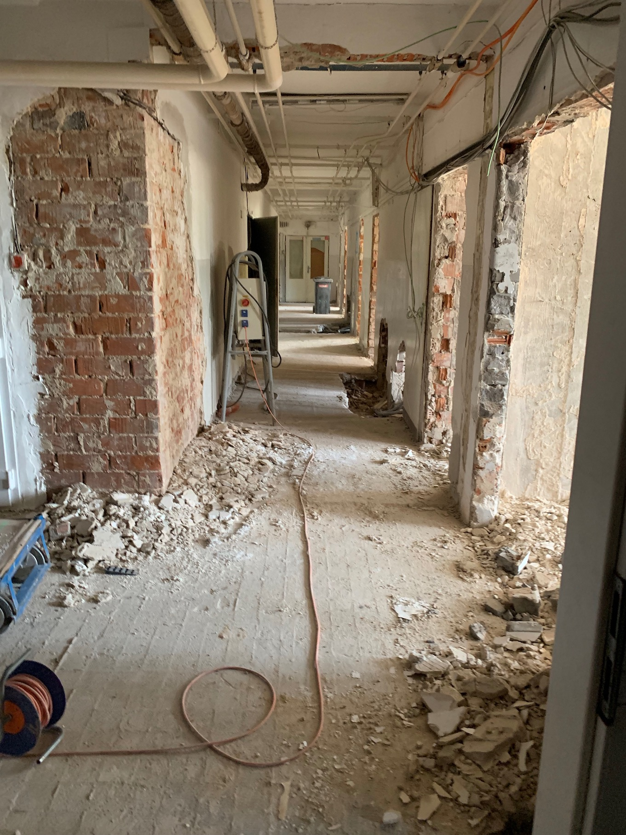
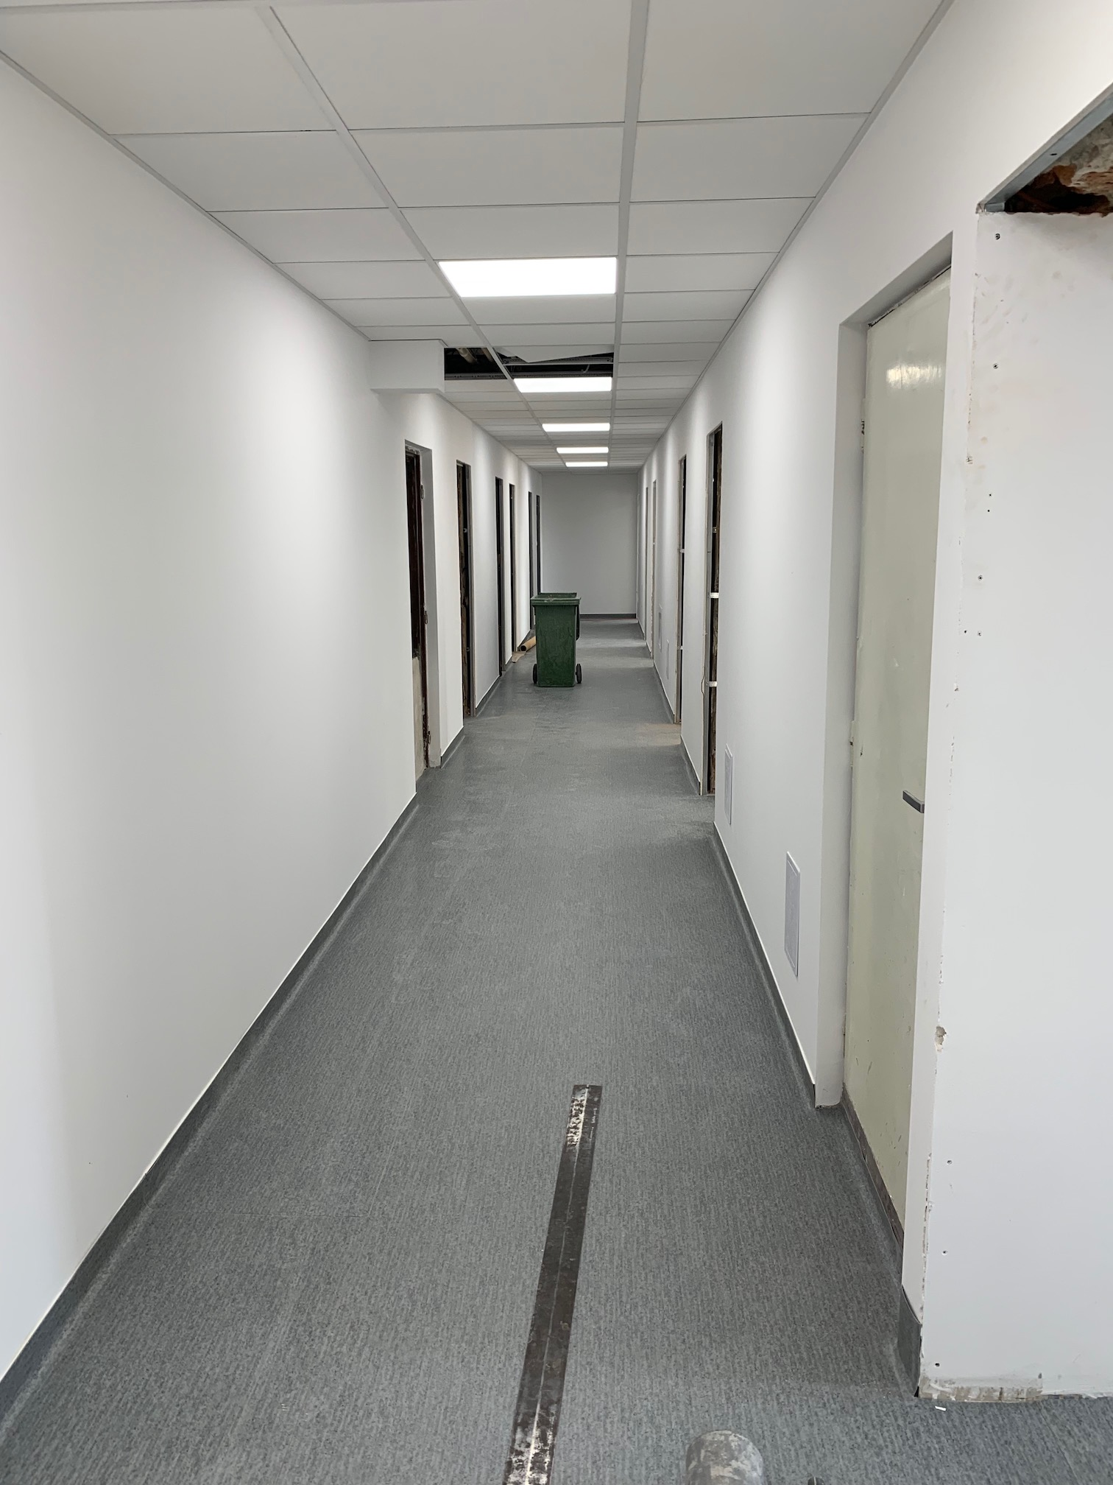
UNB Kramáre odd.-3C:
Rekonštrukcia starých technických priestorov pozostávala z kompletnej rekonštrukcii, aby sme dosiahli náročné požiadavky UNB na skvalitnenie a ďalšiu novú účelovosť priestorov. Realizácia bola náročná vzhľadom na niektoré technické úkony, ako sanačné práce ,dispozičné zmeny, obnova elektroinštalácii a štrukturálnej kabeláže práce podľa statických a hygienických posudkov.
Poloha: UNB Kramáre, Bratislava
Rozsah realizácie: 550 m²
Čas realizácie: 3 mesiace

Slide 10
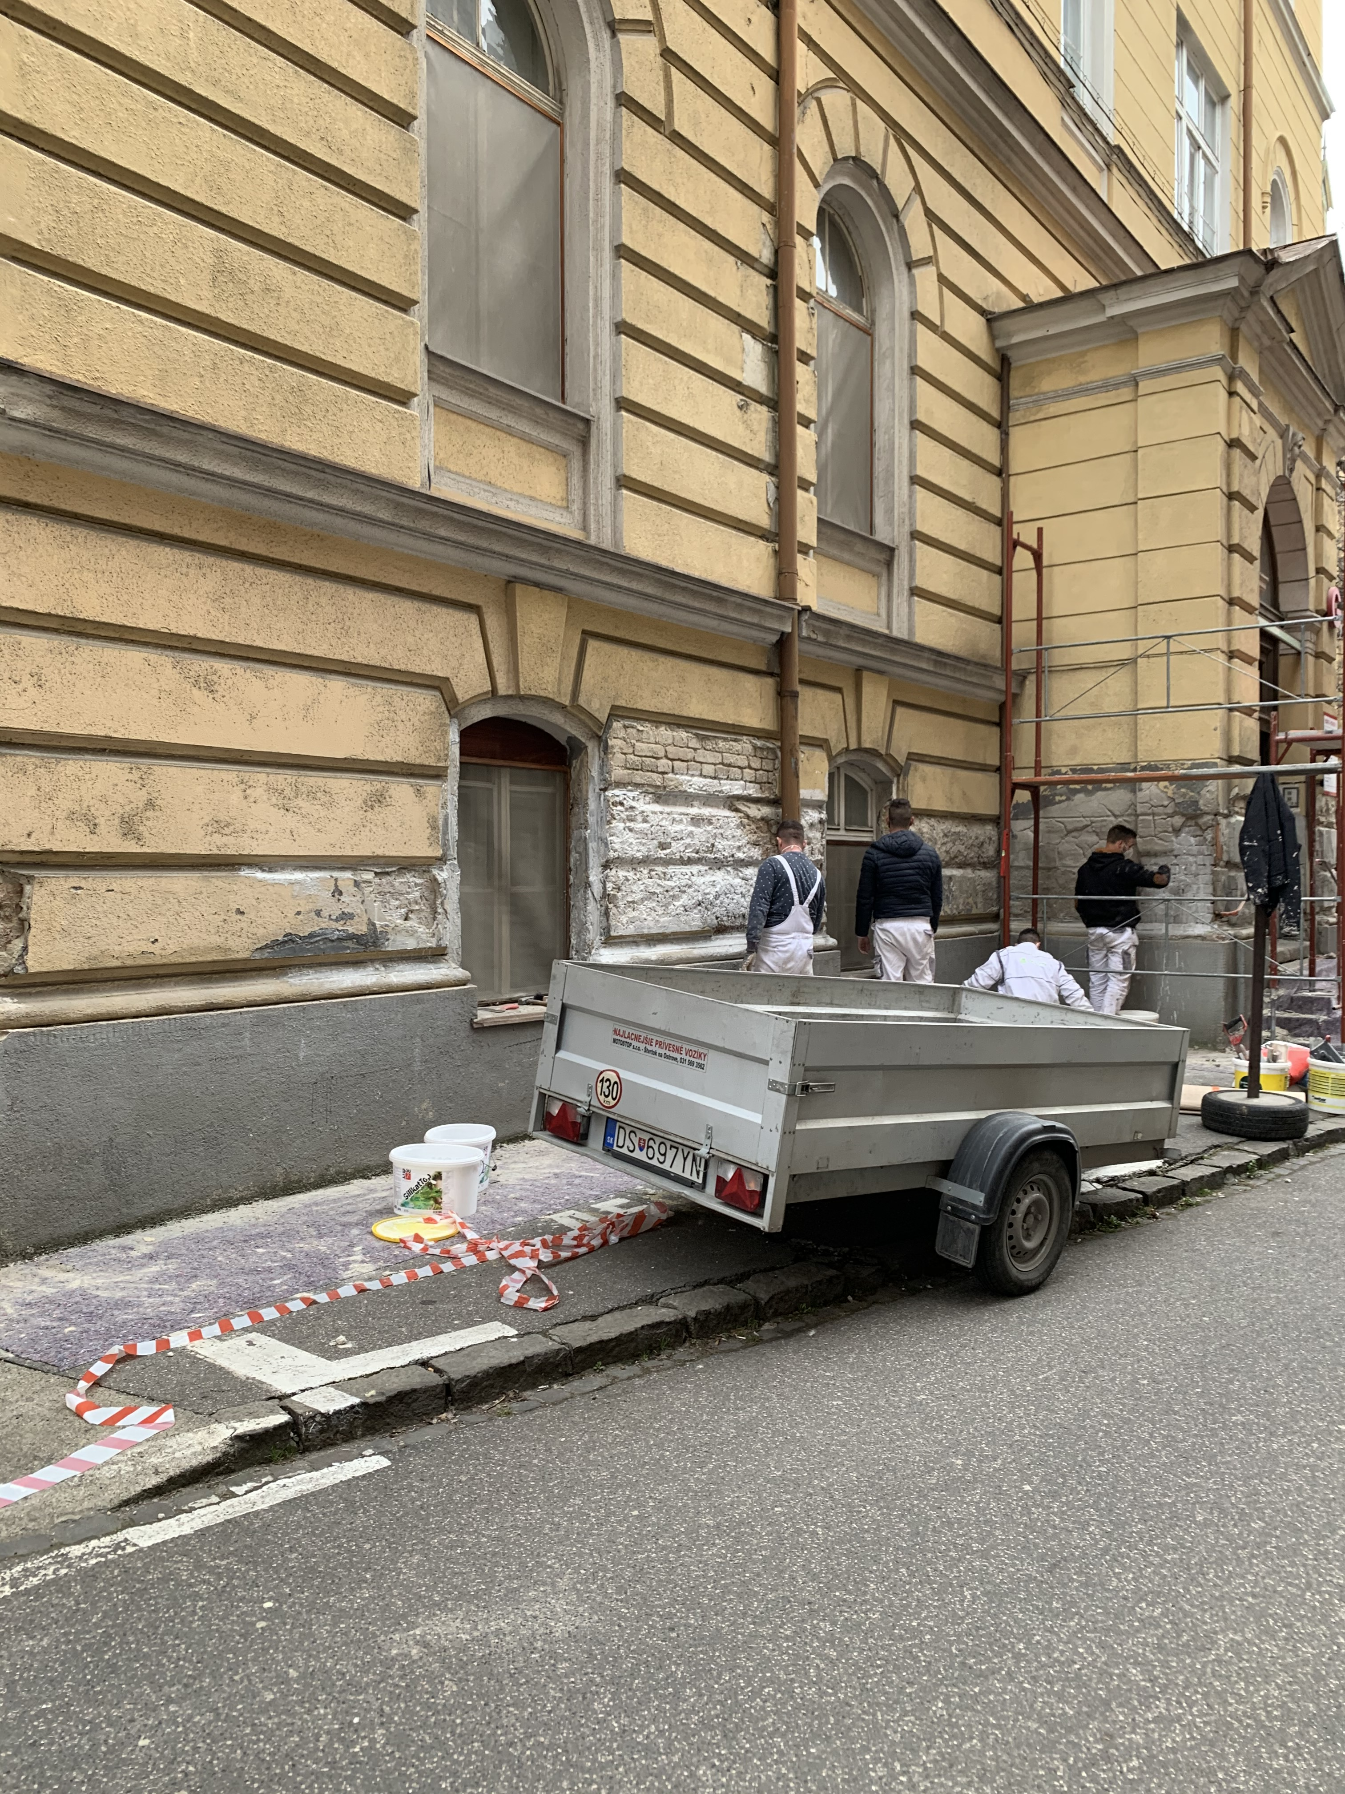
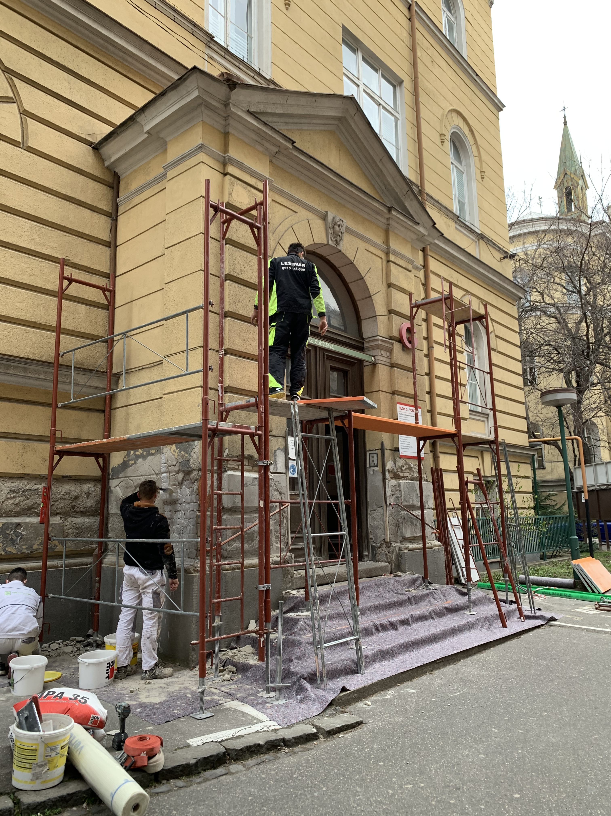
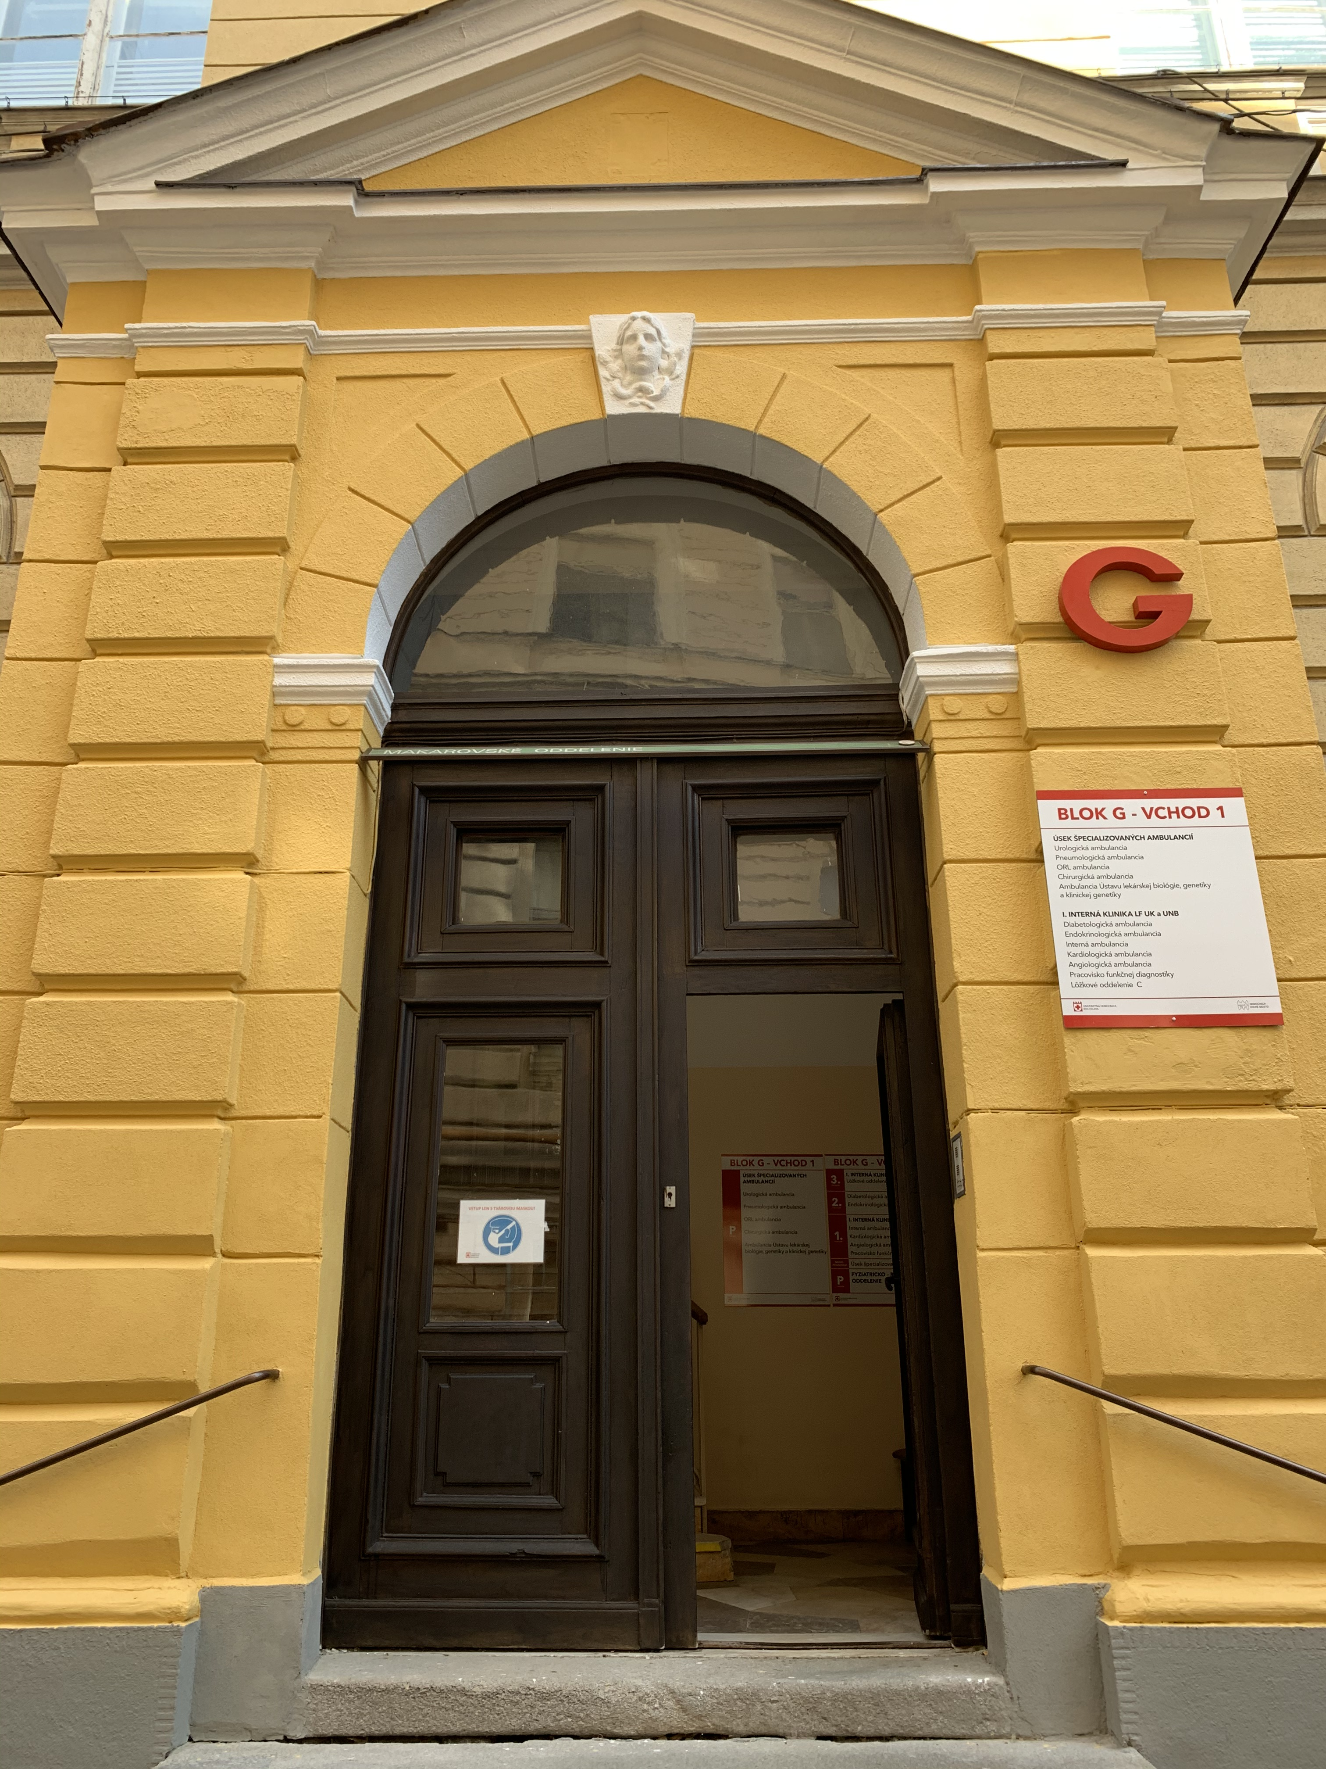
UNB Staré mesto:
Rekonštrukcia jednotlivých blokov budov pozostávala z kompletnej renovácie podľa zadania objednávaťeľa a pamiatkárov. Realizácia bola náročná vzhľadom aj na zachovanie vizuálu pamiatkových požiadaviek:
Poloha: UNB a.s. Mickiewiczova - Staré mesto, Bratislava
Rozsah realizácie: rekonštrukcia blokov budov
Čas realizácie: 3 mesiace

Slide 11
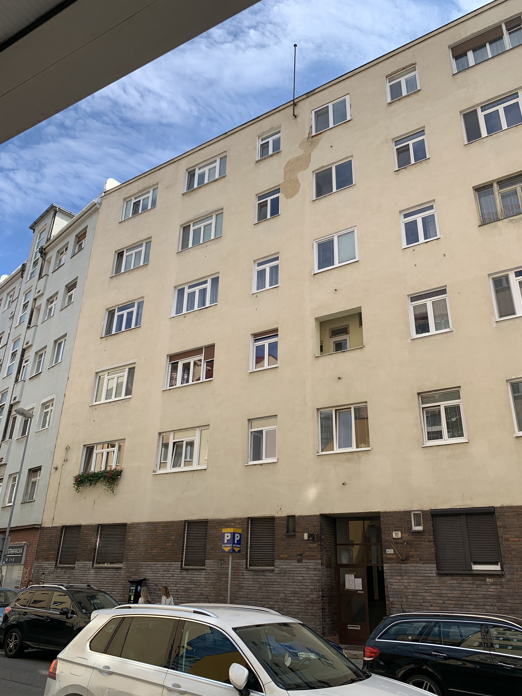
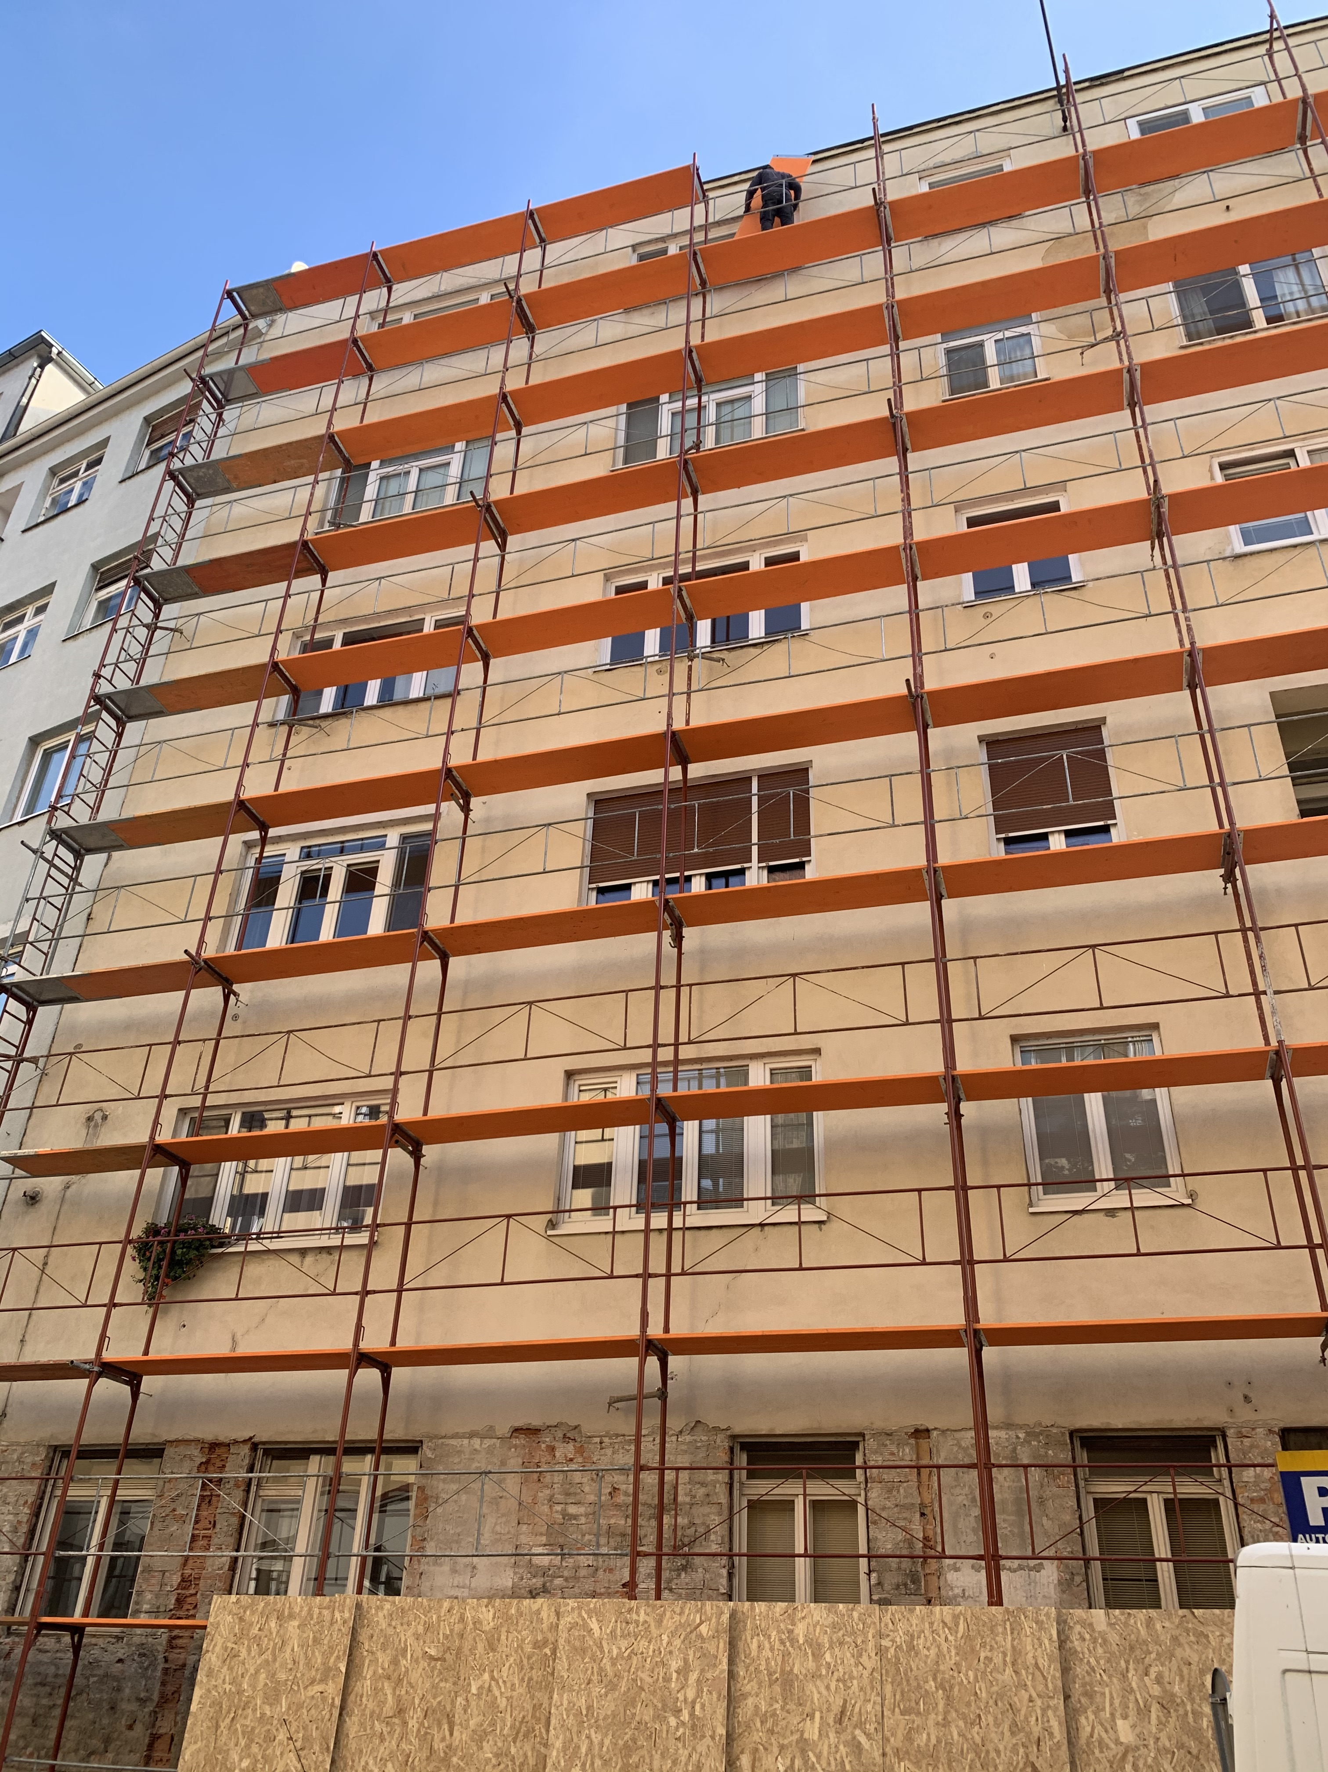
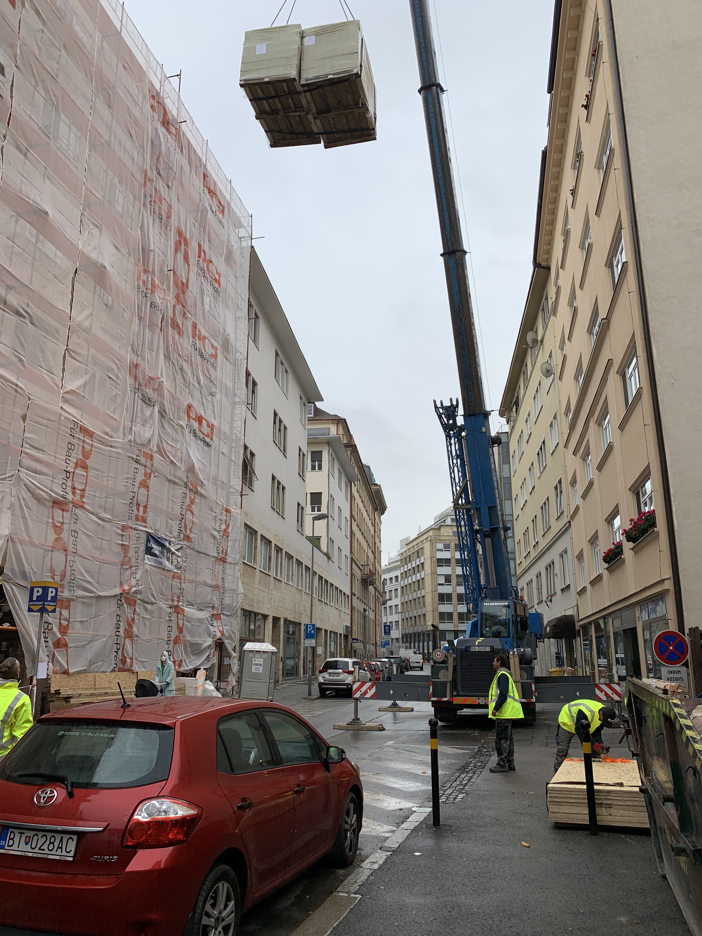
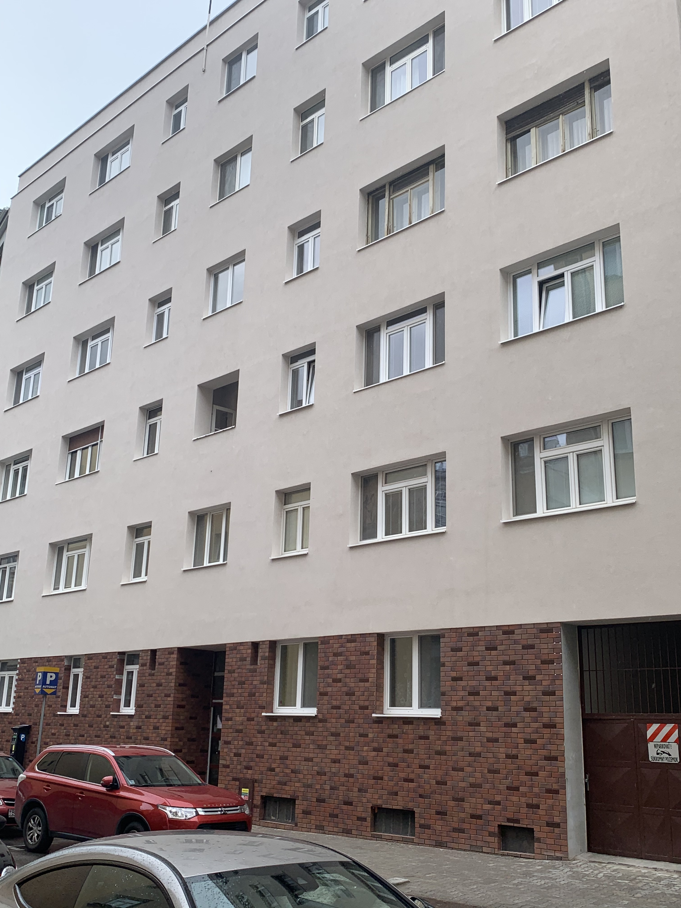
BD Grosslingova:
Rekonštrukcia BD pozostávala z kompletnej renovácie bytového domu a strechy podľa projektovej a teplotechnickej dokumentácie ,požiadaviek mestskej časti a pamiatkárov. Realizácia bola náročná vzhľadom aj na niektoré technické úkony, ako boli výškové presuny materiálov a VZT na strechu.
Poloha: Grosslingova, Bratislava
Rozsah realizácie: 2300 m²
Čas realizácie: 5 mesiacov

Slide 12
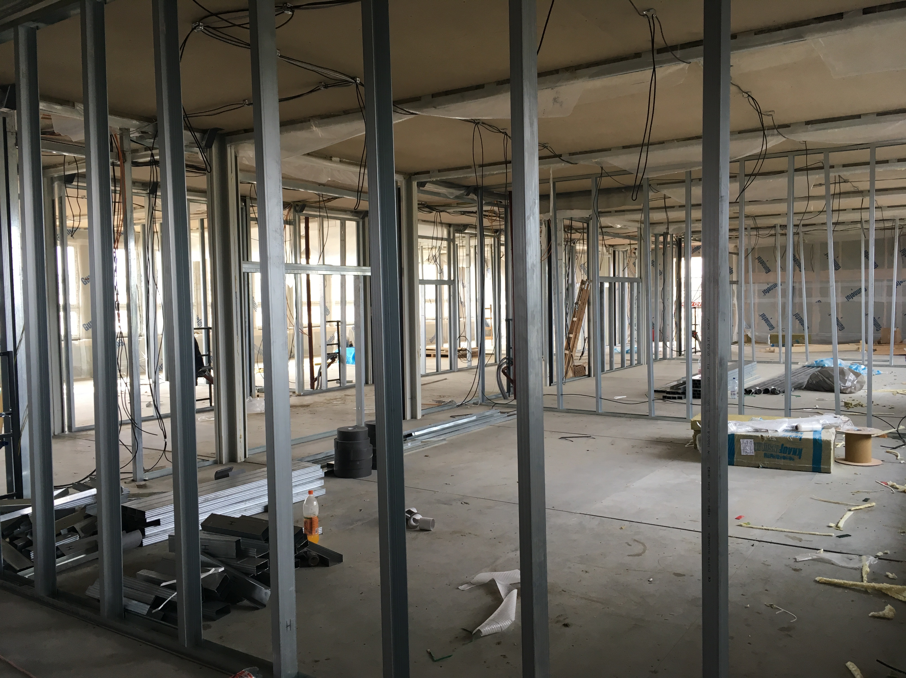
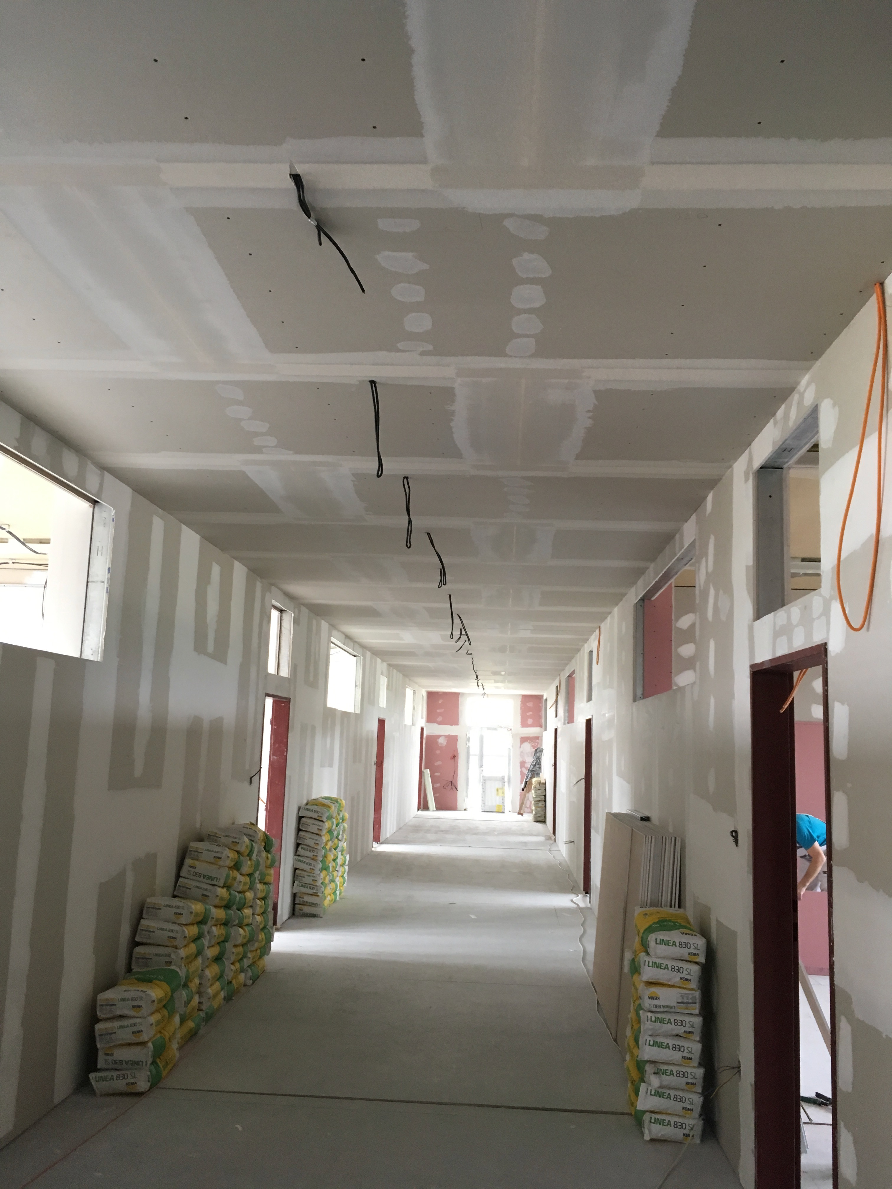
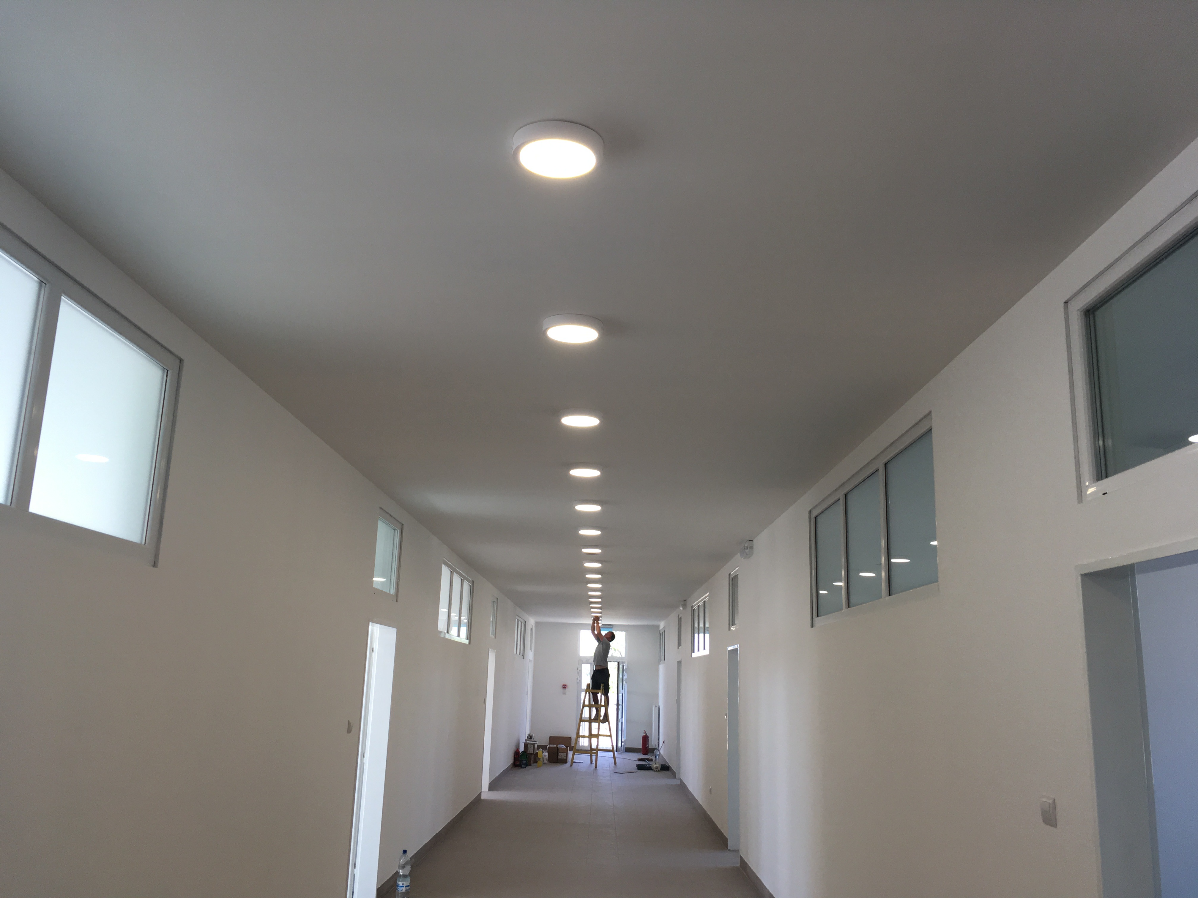
Základná škola Chorvátsky Grob:
Novostavba Základnej školy v Chorvátskom Grobe.
Poloha: Chorvátsky Grob
Rozsah realizácie: 4800 m²
Čas realizácie: 5 mesiacov

Slide 13
REFERENČNÉ DIELA:
-UNB a.s. Mickiewiczova -Staré mesto / rekonstrukcia a obnova budov rok 2021
-Obnova BD Grosllingova –Bratislava rok 2020/2021
-Rekonštrukcia interierových spoločných priestorov BD Šustekova Bratislava rok 2020/2021
-Rekonštrukcia toaliet vo vstupných vestibuloch UNB Nemocnice Ružinov v Bratislave, Univerzitná Nemocnica Bratislava, rok 2019
-Kompletná rekonštrukcia denných miestností – stien, okien, elektroinštalácie a podláh, vybudovanie sociálnych zariadení v priestoroch – 3 v UNB Nemocnica akad. L. Dérera, Univerzitná nemocnica Bratislava, rok 2019
-Komplexná rekonštrukcia miestností na Centrálnom prijímacom oddelení za účelom vytvorenia denných miestností pre rádiologických pracovníkov v Nemocnici Ružinov, Univerzitná nemocnica Bratislava, rok 2019
-Kompletná rekonštrukcia sociálnych zariadení, dverí a ochranných prvkov, lôžkovej časti na 9. poschodí časti B, I. Gynekologicko-pôrodníckej kliniky, Univerzitná nemocnica Bratislava, rok 2018
-Rekonštrukcia a vybudovanie sociálneho zariadenia v priestoroch lôžkovej časti úrazovej chirurgie v pavilóne KIGM nemocnice akad. L. Dérera v Bratislave, Univerzitná nemocnica Bratislava, rok 2018
-Rekonštrukcia priestorov chodbovej časti a miestnosti dokumentaristky, rekonštrukcia dverí, podláh, rekonštrukcia stien, obkladu a sanity v trakte A monobloku v nemocnici akad. L. Dérera v Bratislave, Univerzitná nemocnica Bratislava, rok 2018
-Rekonštrukcia ochranných prvkov a rohov na III. Internej klinike a I. Neurologickej klinike nemocnice akad. L. Dérera v Bratislave, Univerzitná nemocnica Bratislava, rok 2018
-Rekonštrukcia oceľovej podlahy, betónových stien, odsatie a vyčistenie odvodňovacích roštov v garáži Nemocnice Ružinov, Univerzitná nemocnica Bratislava, rok 2018
-Rekonštrukcia čistiacej miestnosti na lôžkovej časti Internej kliniky na základe zápisu od hygieničky v Nemocnici Ružinov, Univerzitná nemocnica Bratislava rok 2018
-Rekonštrukcia koncovej elektroinštalácie v koncových prvkov v zázemí priestorov KOS na 1 a 2 NP v Nemocnici sv. Cyrila a Metoda v Bratislave, Univerzitná nemocnica Bratislava, rok 2018
-Rekonštrukcia klimatizačných jednotiek, drobné stavebné úpravy v priestoroch ambulancií v Nemocnici sv. Cyrila a Metoda v Bratislave, Univerzitná nemocnica Bratislava, rok 2018
-Kompletná rekonštrukcia kancelárskych priestorov, Elhyco s.r.o., rok 2018
-Kompletná rekonštrukcia kancelárskych priestorov, Istromex,a.s., rok 2018
-SDK konštrukcie a suché procesy ZS Chorvátsky Grob, Neuschwendtner s.r.o., rok 2017
-Kompletná rekonštrukcia kancelárskych priestorov cca 950 m2, Jarošova OC, rok 2017
-Kompletná rekonštrukcia kancelárskych priestorov, Foss Fibre Optics, rok 2017
-Kompletná rekonštrukcia častí garáží na priestory autoumyvárne, Indigo Infra Slovakia a.s., rok 2016
-Maliarske a podlahárske práce, Indigo Infra Slovakia a.s., rok 2016
-Elektroinštalačné práce, Engie a.s., rok 2016
-Elektroinštalačné práce, Systeming a.s., rok 2016
-Kompletná rekonštrukcia kancelárskych priestorov cca 950 m2, COFELY a.s., rok 2015
-Kompletná rekonštrukcia fasády budovy, Istromex a.s, rok 2015
-Interiérové stavebné práce výrobnej haly /elektroinštalačné práce,SDK konštrukcie, EAS EUROPE s.r.o., rok 2015

Slide 14
Spoločnosť I.P.H. Trading, s.r.o. bola založená v roku 2009. Postupom času si firma vybudovala prestíž a dobré meno na trhu vďaka profesionálnej práci a úspešne je schopná obstáť v súčasnom konkurenčnom prostredí. Poznatky a skúsenosti zo samotných realizácii zároveň potreby a požiadavky klientov sú pre nás základom pre dosiahnutie tých najlepších výsledkov. Charakteristickými vlastnosťami spoločnosti sú :
„SPOĽAHLIVOSŤ A PROFESIONALITA“

Slide 15
I.P.H. Trading s.r.o.
Domové role 70/B
821 05 Bratislava-mestská časť Ružinov
IČO:45285128
DIČ:2022920119
IČ DPH: SK2022920119
Banka: VUB
Číslo účtu : 3799544458/0200
IBAN: SK81 0200 0000 0037 9954 4458
SWIFT: SUBASKBX
Prevádzka aj adresa pre doručovanie pošty:
I.P.H. Trading s.r.o.
Domové Role 70/B
821 05 Bratislava-mestská časť Ružinov
Konatelia spoločnosti:
Igor Péter +421915 357 367 igor@iph.sk
Ľudovít Vízy +421907 135 005 ludovit.vizy@iph.sk

